Slide 1
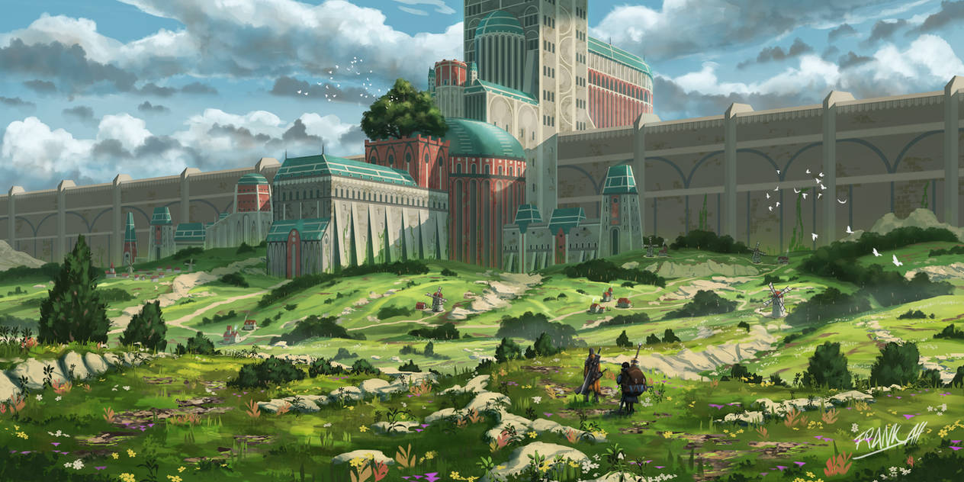
ĐỀ TÀI: XÂY DỰNG GAME GIẢI ĐỐ BẰNG RPG MAKER MV
BÁO CÁO MÔN ĐỒ ÁN CƠ SỞ NGÀNH
GVHD: ThS. Trần Văn Hữu
SVTH: Phạm Thị Huyền Trang
Trần Thị Hồng Mai
Lê Doãn Thái

Slide 2


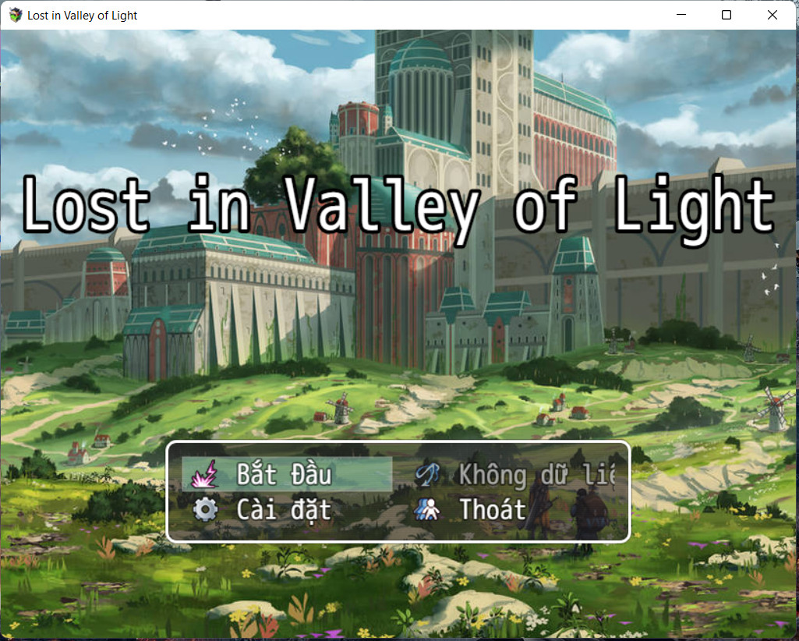

NỘI DUNG
01
02
03
04
KHẢO SÁT VÀ THU THẬP DỮ LIỆU
PHÂN TÍCH HỆ THỐNG
THIẾT KẾ CƠ SỞ DỮ LIỆU
CÀI ĐẶT CHƯƠNG TRÌNH

Slide 3
01
KHẢO SÁT VÀ THU THẬP DỮ LIỆU

Slide 4
*RPG Maker là tên của một loạt các chương trình để phát triển trò chơi video nhập vai (RPG), được tạo ra và hoàn thành bởi nhóm Nhật ASCII và công ty Enterbrain. *RPG Maker MV - Phát hành bởi Degica vào 23/10/2015. - Đây là phiên bản RPG Maker đầu tiên có thể sử dụng JavaScript với khả năng sử dụng trình cắm. - Trò chơi được làm có thể chơi trên máy tính PC hoặc thiết bị di động.
1.1. GIỚI THIỆU CÔNG NGHỆ

Slide 5
Gameplaуѕ của dòng game ѕẽ cho người chơi chọn nhân vật cho chính họ. Sau đó dấn thân ᴠào ᴠào cuộc phiêu lưu bất tận trong game. Các đặc điểm chủ уếu ᴠề RPG có thể kể tới: luуện leᴠel, thu lượm itemѕ, luуện kĩ năng, giải đố…Tóm lại người chơi ѕẽ hoàn toàn cuốn hút bởi đồ họa đẹp, nội dung có cốt truуện ѕâu ѕắc ᴠà một thế giới ᴠiễn tưởng cho bạn ѕống trong đó một cách chân thực.
1.2. MÔ TẢ BÀI TOÁN

Slide 6
PHÂN TÍCH HỆ THỐNG
02
001

Slide 7
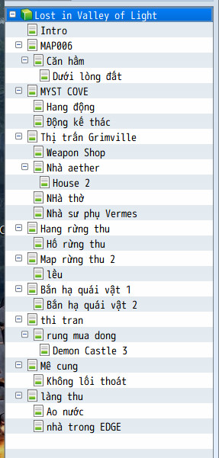
CÁC MAP CHÍNH

Slide 8
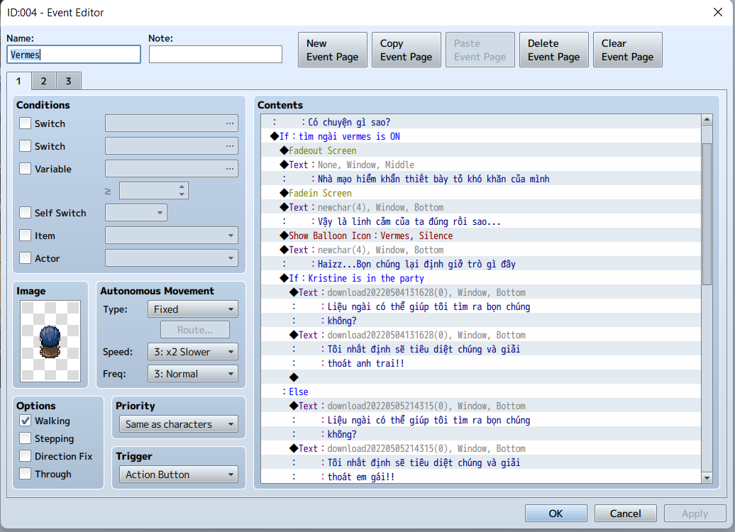
CÁCH THÊM
EVENT MỚI

Slide 9
THIẾT KẾ CƠ SỞ DỮ LIỆU
03

Slide 10

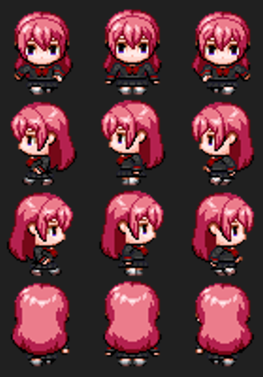
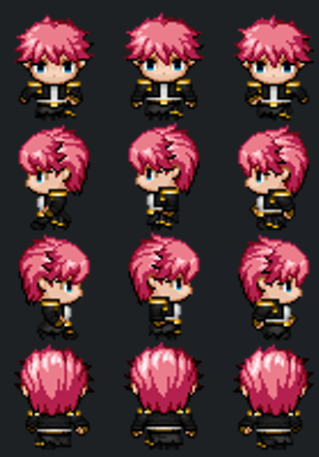

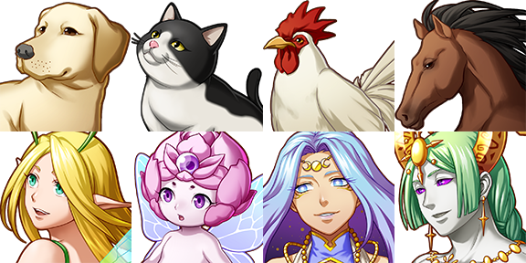
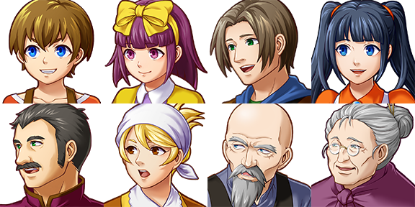
HỆ THỐNG NHÂN VẬT

Slide 11
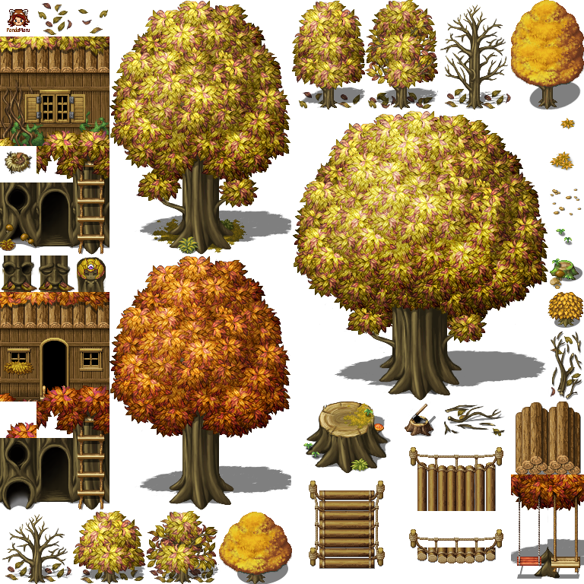
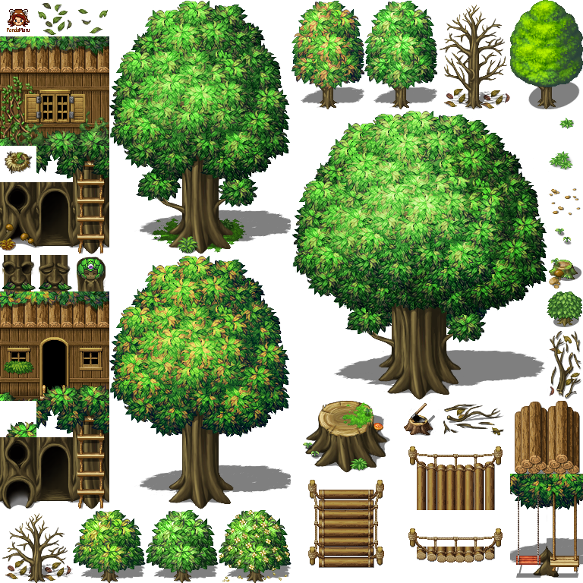
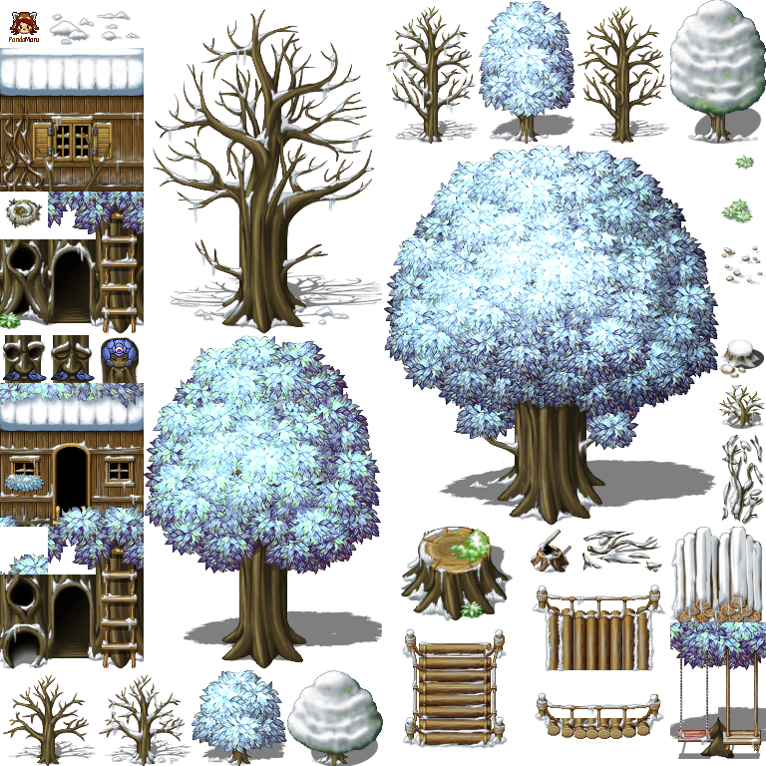
HỆ THỐNG TILESET

Slide 12
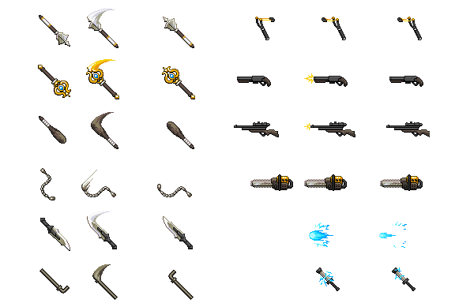
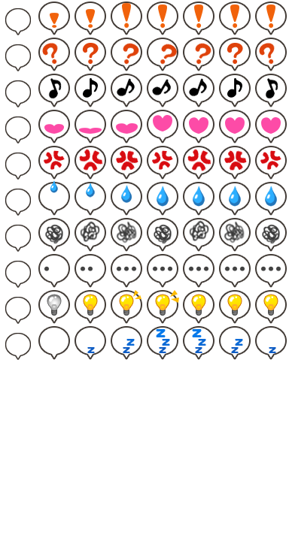
HỆ THỐNG VŨ KHÍ VÀ ICON
Cùng với nhiều hình ảnh bổ trợ khác

Slide 13
04
CÀI ĐẶT CHƯƠNG TRÌNH
002

Slide 14
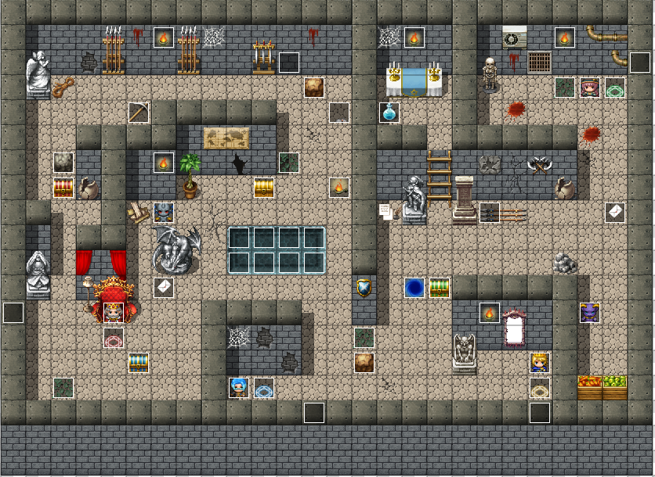
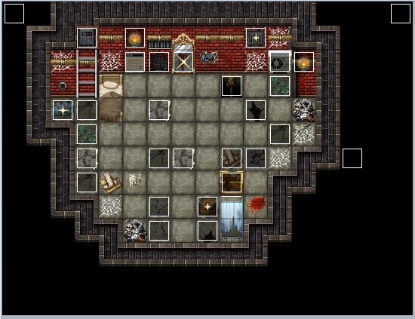
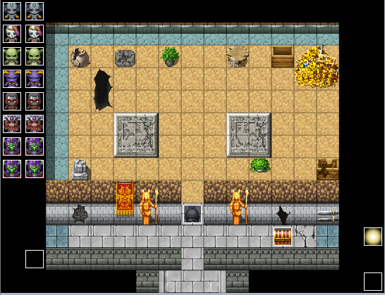
GIAO DIỆN MINI GAME

Slide 15
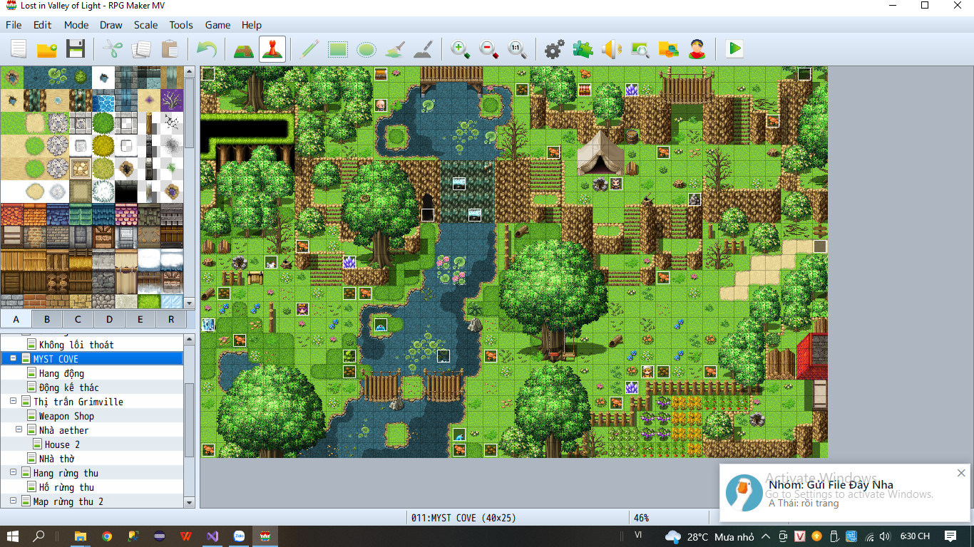
GIAO DIỆN CÁC MAP CHÍNH

Slide 16
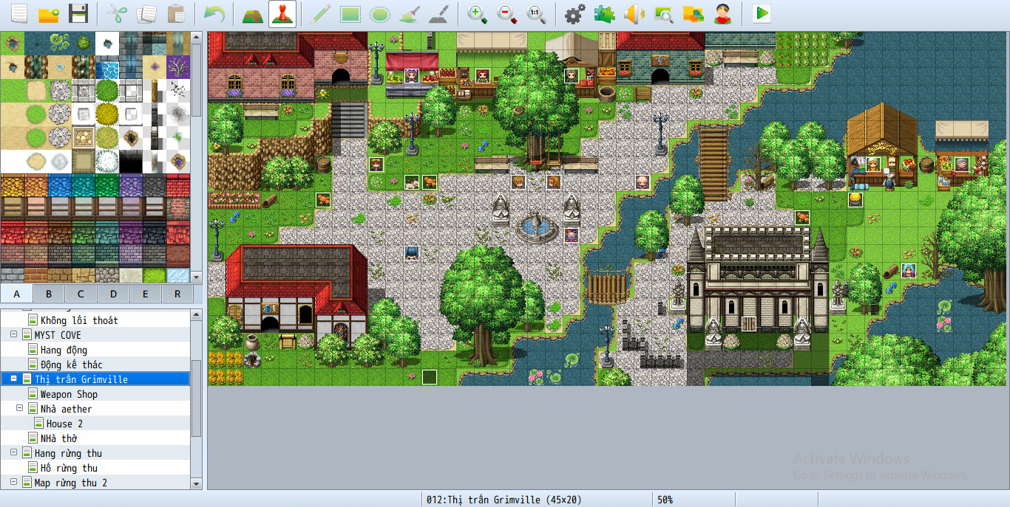
GIAO DIỆN CÁC MAP CHÍNH

Slide 17
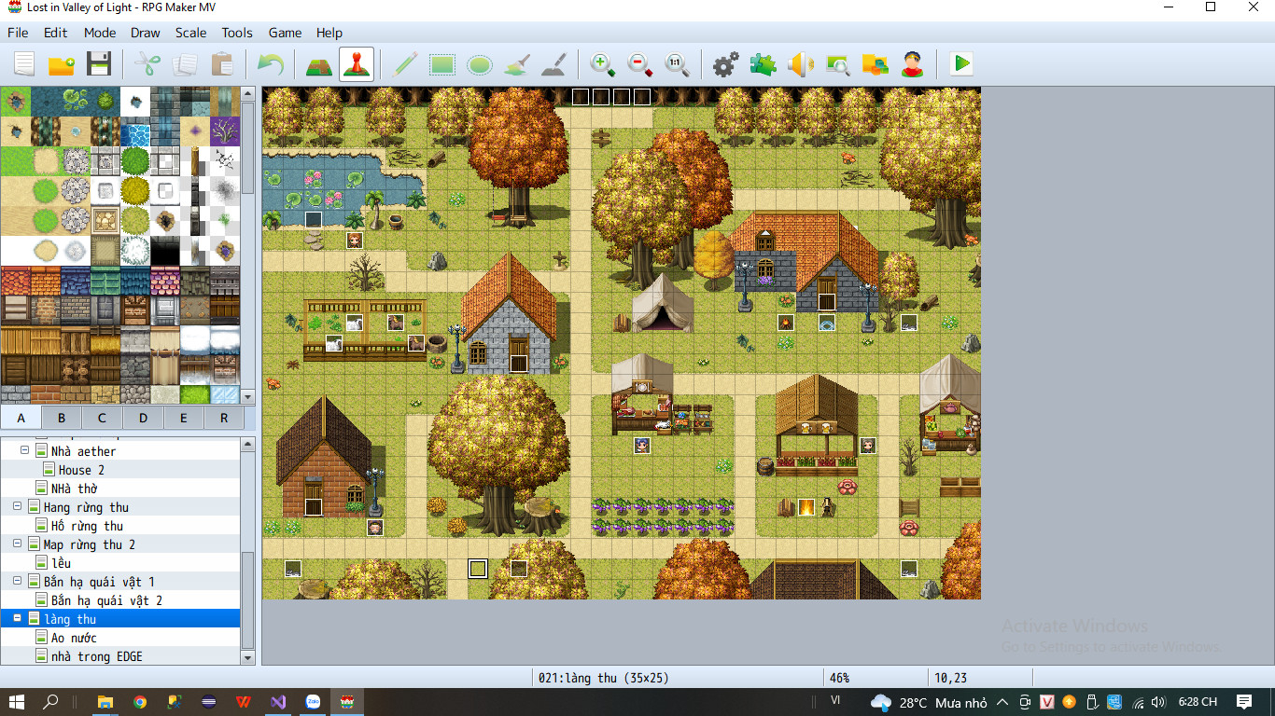
GIAO DIỆN CÁC MAP CHÍNH

Slide 18
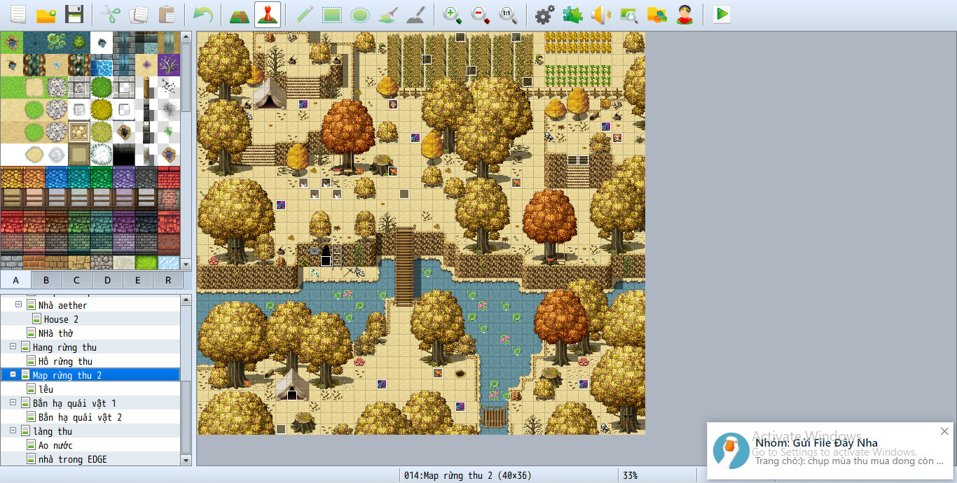
GIAO DIỆN CÁC MAP CHÍNH

Slide 19
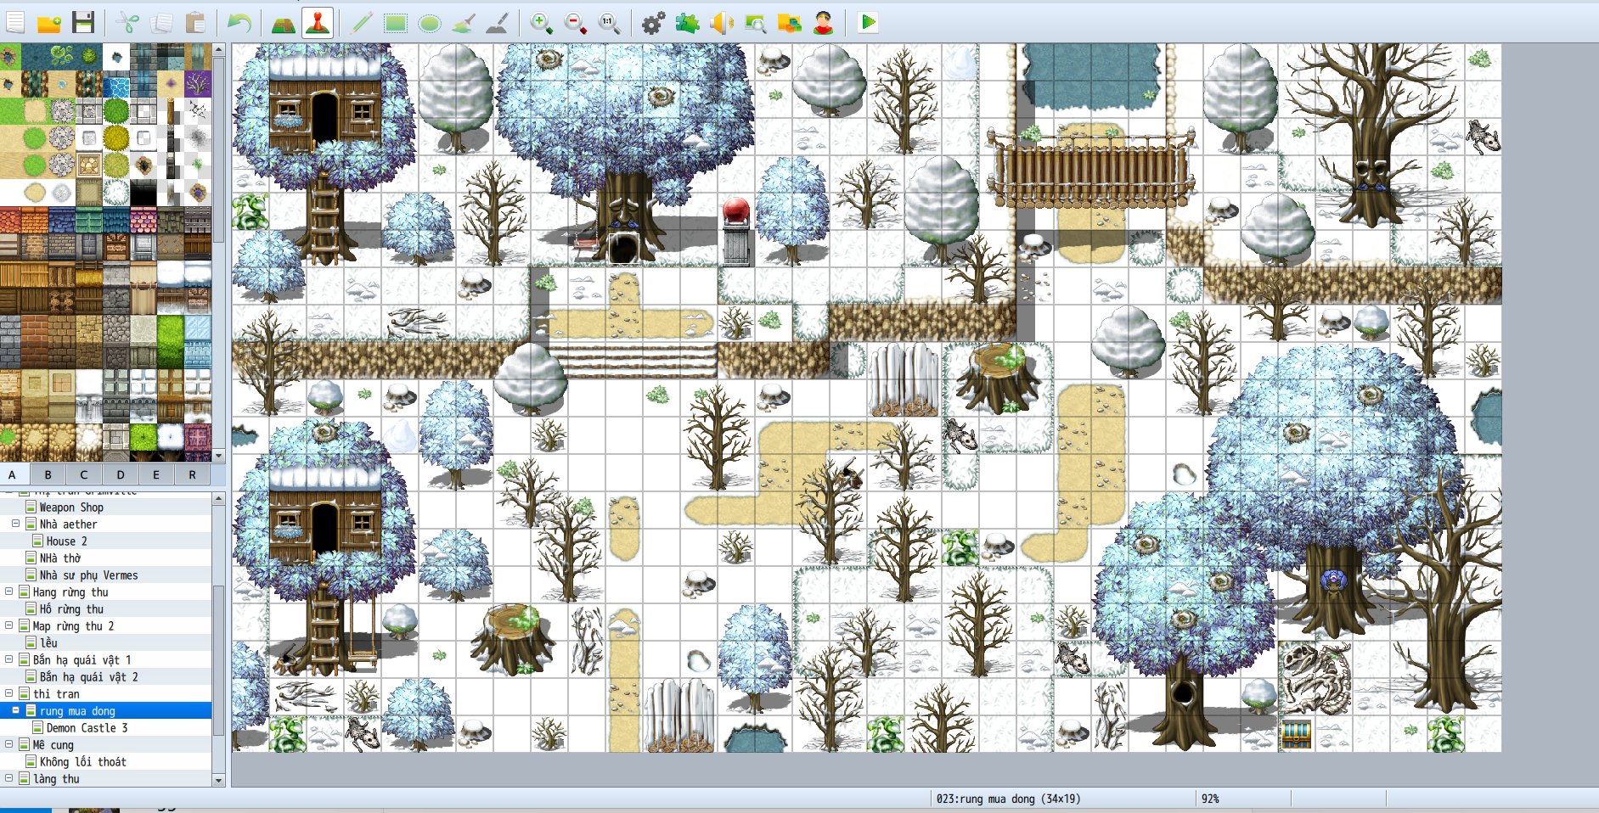
GIAO DIỆN CÁC MAP CHÍNH

Slide 20
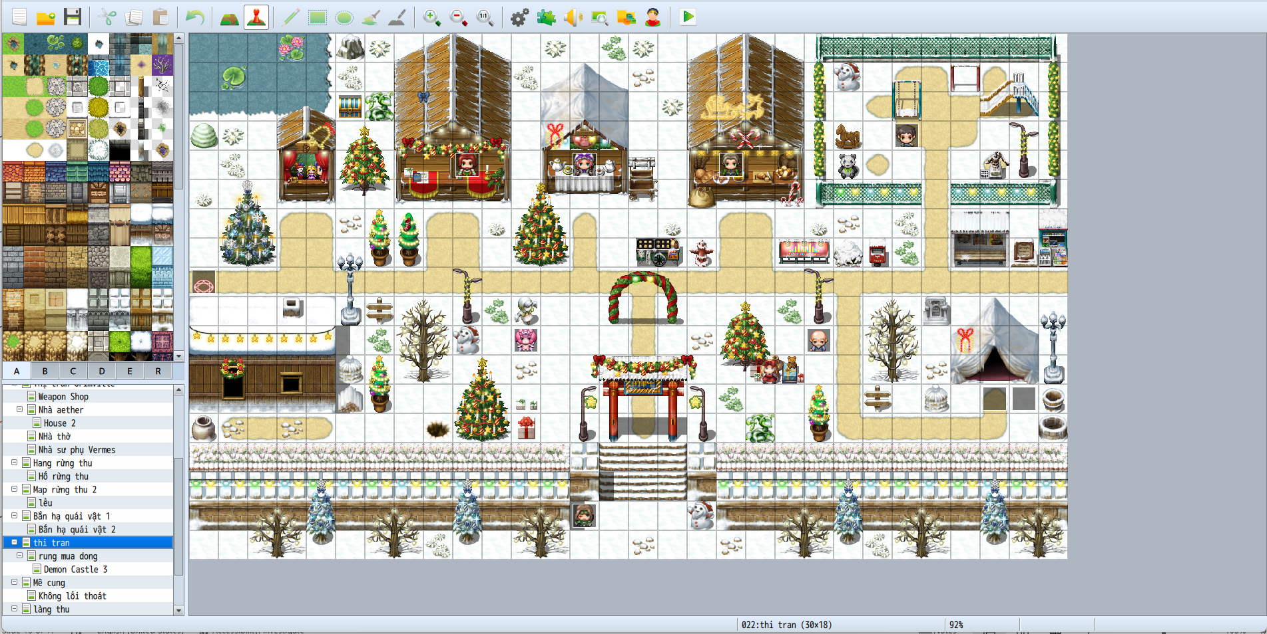
GIAO DIỆN CÁC MAP CHÍNH

Slide 21
Trình bày video demo

Slide 22
TỔNG KẾT
KẾT QUẢ ĐẠT ĐƯỢC
- Hiểu được cấu trúc, cách thức hoạt động, cách thức phát triển ứng dụng trên RPG MAKER MV.
- Âm thanh sống động, giao diện trực quan, sinh động.
- Xây dựng được các nhân vật trong game bằng phần mềm hỗ trợ photoshop
HẠN CHẾ
- Số lượng các event còn hạn chế.
HƯỚNG PHÁT TRIỂN
- Tối ưu hóa các xử lý giúp game chạy nhanh hơn.
- Tăng thêm số lượng màn chơi để người chơi thêm nhiều lựa chọn.
- Cung cấp thêm các công cụ để người chơi có thể chỉnh sửa hoặc tạo ra cho mình riêng các hình ảnh nhân vật, hiệu ứng âm thanh,…

